Slide 1
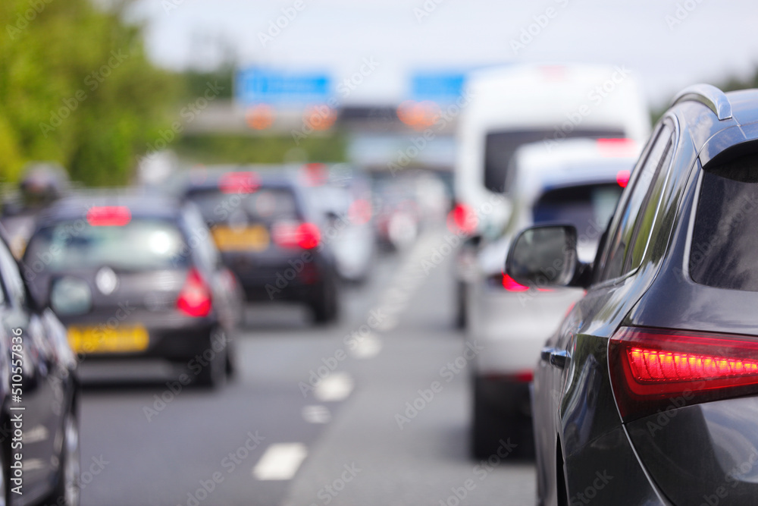
Fuzzy szabályozással megvalósított városi forgalomirányító rendszer
Név: Mikló József-Péter
Szak: Automatika és alkalmazott informatika
Vezető tanárok: Dr. Dávid László, Dr. Farkas Csaba
Év: 2024

Slide 2
Tartalomjegyzék
Bevezető
Célkitűzések
Matematikai modellezés
SUMO szimulációs szoftver
Fuzzy szabályozás
Szomszédos kereszteződésben lévő jelzőlámpák összehangolása
Mérések
Következtetések

Slide 3
Bevezető
Utak lényege
Forgalmi dugók kialakulása
Fix időzítésű jelzőlámpák
Intelligens forgalomirányító rendszerek

Slide 4
Célkitűzések
Torlódások elkerülése és enyhítése
Forgalom megfelelő irányítása nagy és kis forgalom esetén is
Zöldhullám kialakítása
Elkerülő utak ütemezése

Slide 5



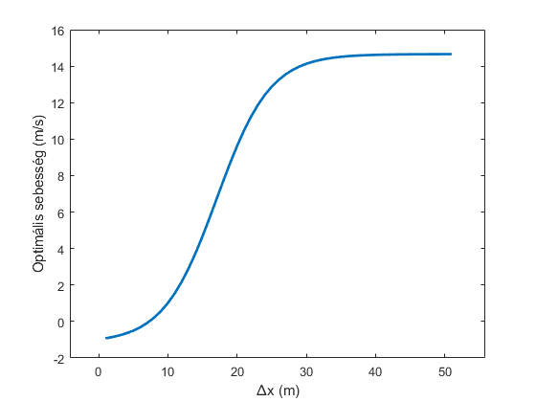
Matematikai modellezés
FVDM modell:
→ (n+1)-dik és n-dik autó közötti távolság
→ vezető érzékenysége
→ n-dik autó sebessége
→ (n+1)-dik és n-dik
autó sebességkülönbsége
→ vezető érzékenysége a sebességkülönbséghez
→ optimális sebességfüggvény
→ n-dik autó gyorsulása
FVDAM modell:
k → követő autó érzékenységi együtthatója
→ (n+1)-dik autó gyorsulása

Slide 6
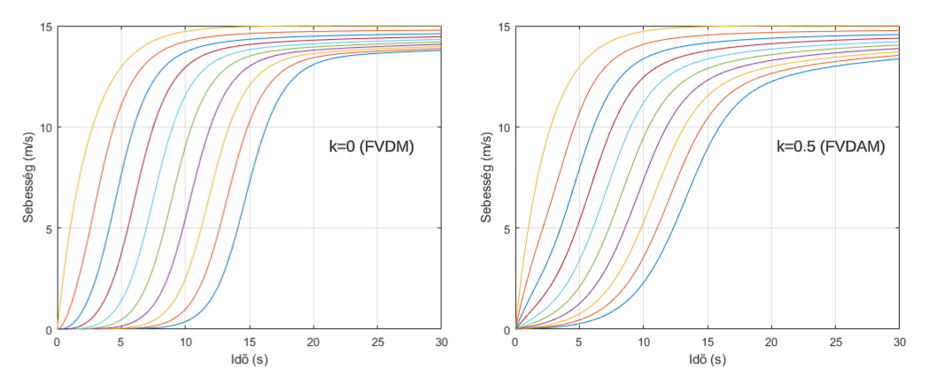
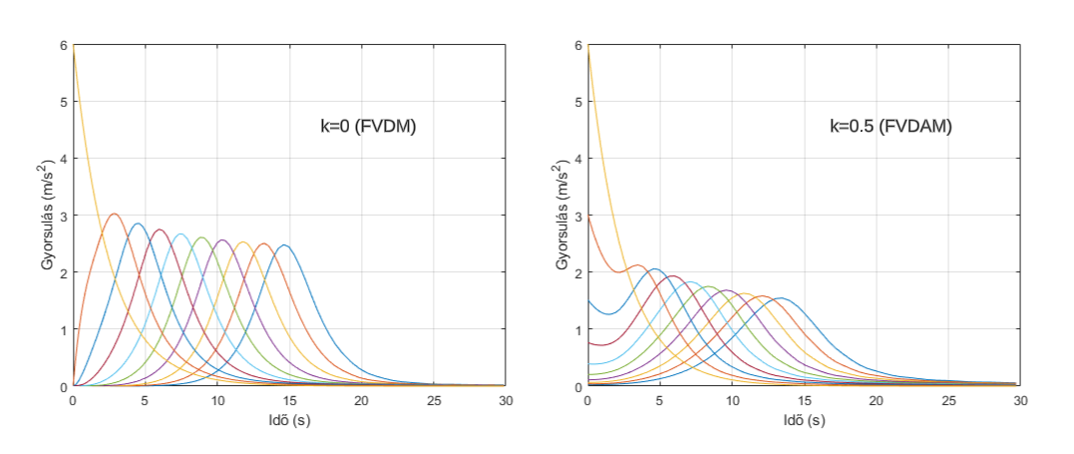
Modellek szimulációja
A közlekedési jelzőlámpa piros és 10 autó várakozik a piros lámpánál 7.4 m követési távolsággal egymástól. A lámpa t=0–ban zöldre vált és az autók elindulnak.

Slide 7
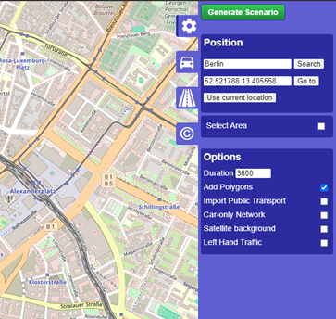
SUMO szimulációs szoftver
Nyílt forráskódú
Saját irányítási algoritmusok beépítése
Beépített függvények
TraCI interfész
Python-ból való indítás

Slide 8
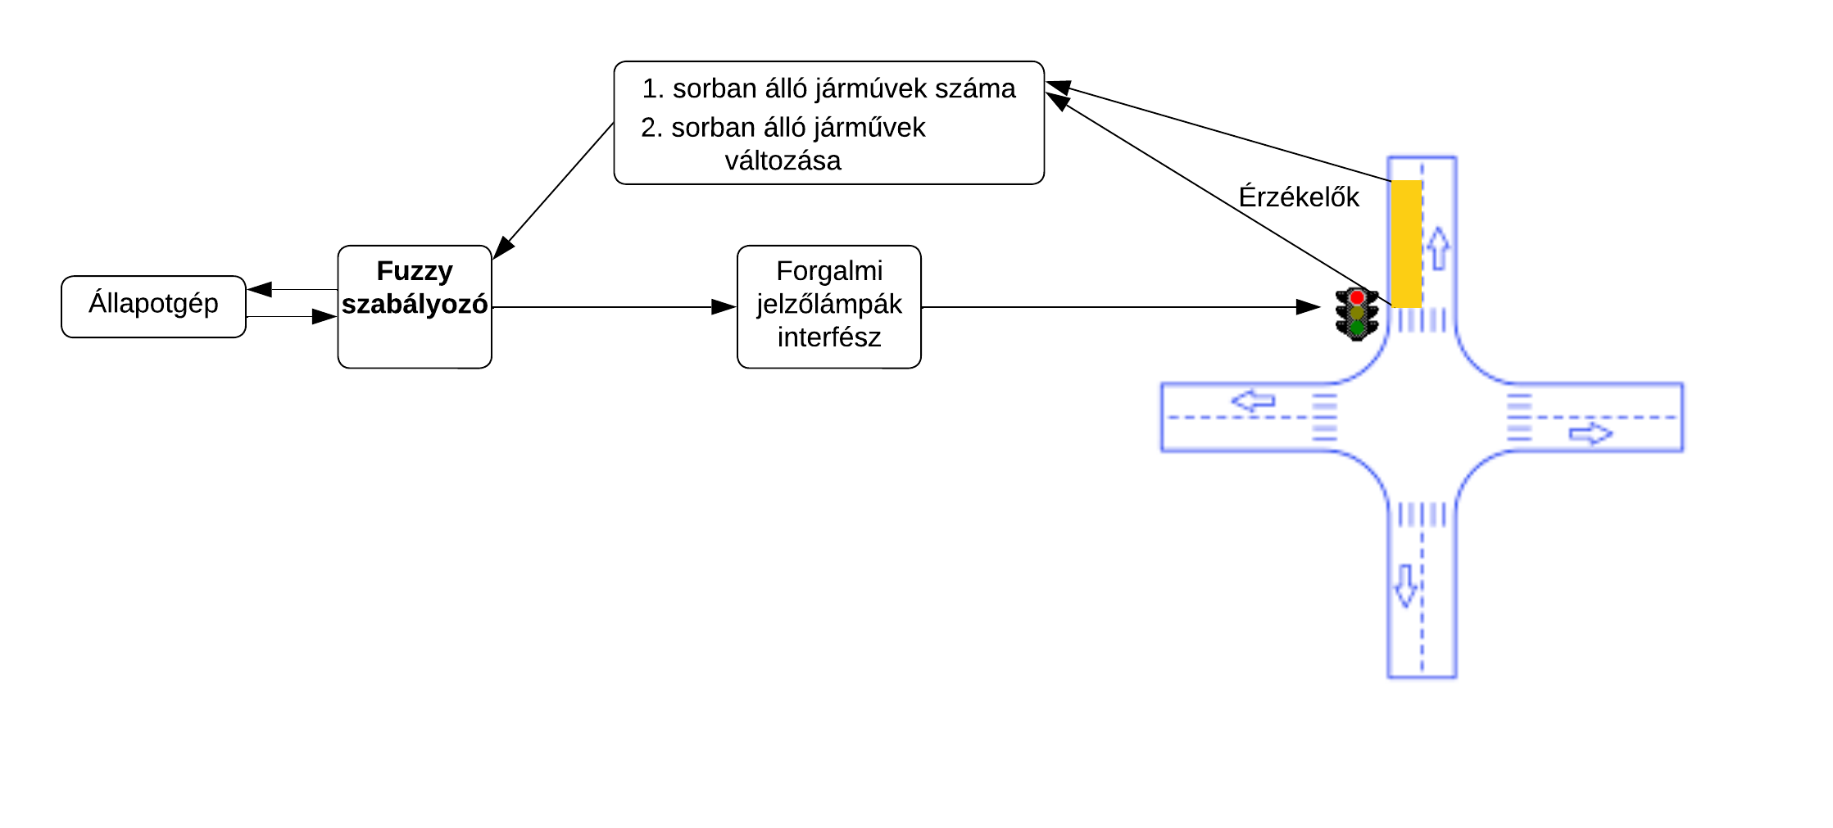
Fuzzy szabályozás tömbvázlata

Slide 9
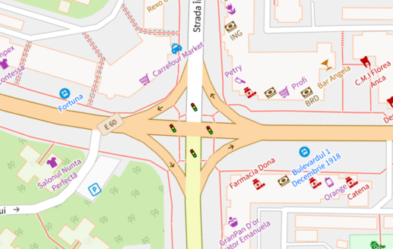
Kereszteződés felosztása szekvenciákra
Szekvenciák:
NY, K → előre és jobbra
NY, K → balra
É, D → előre és jobbra
É, D → balra

Slide 10
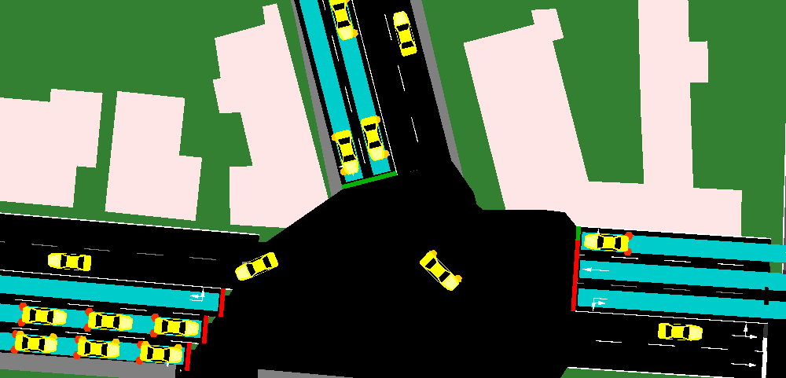
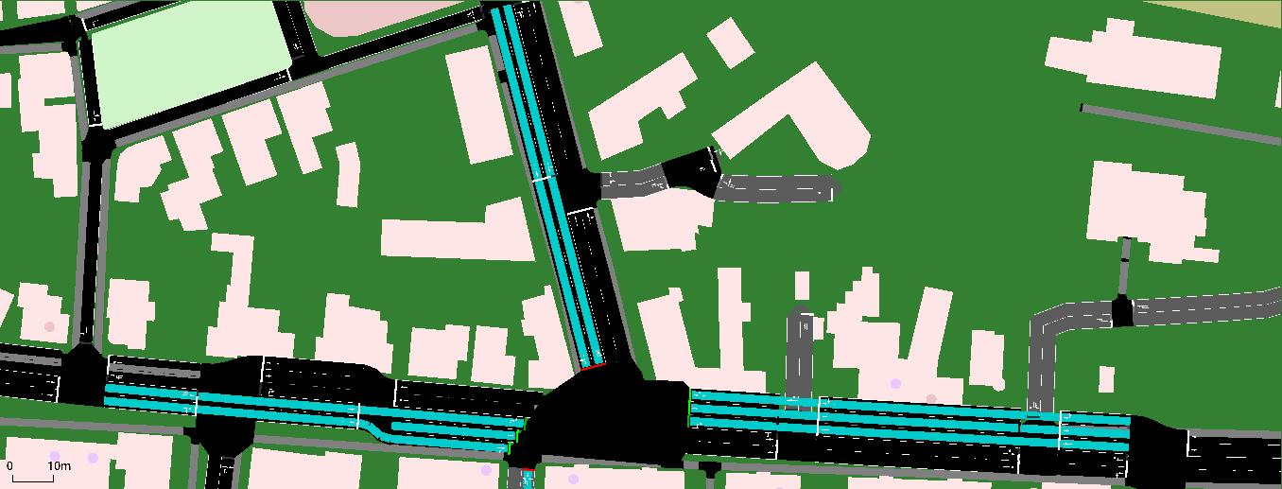
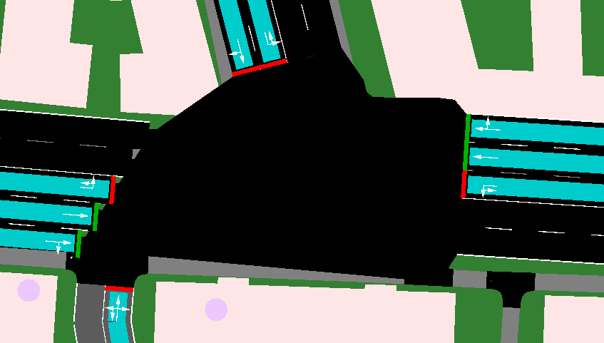
Szimulációs környezet
Autók a szimulációban
Sávterület detektorok
Kereszteződésben lévő irányok

Slide 11
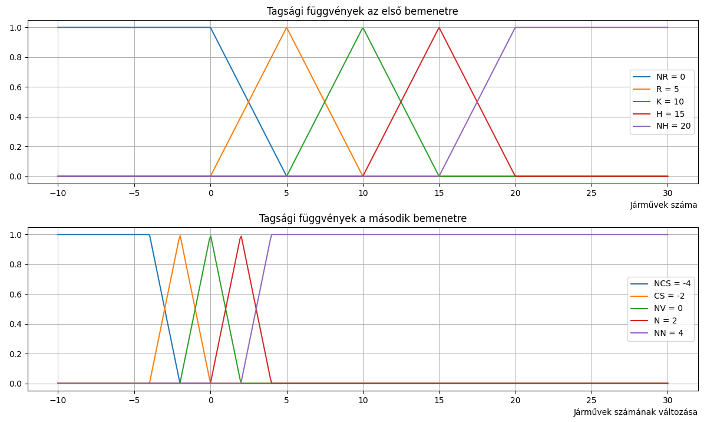
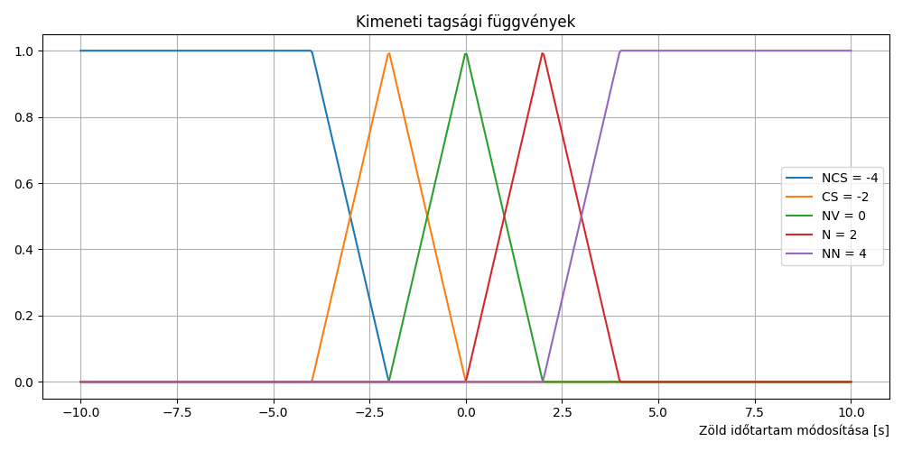
Fuzzy bemeneti és kimeneti tagsági függvények

Slide 12
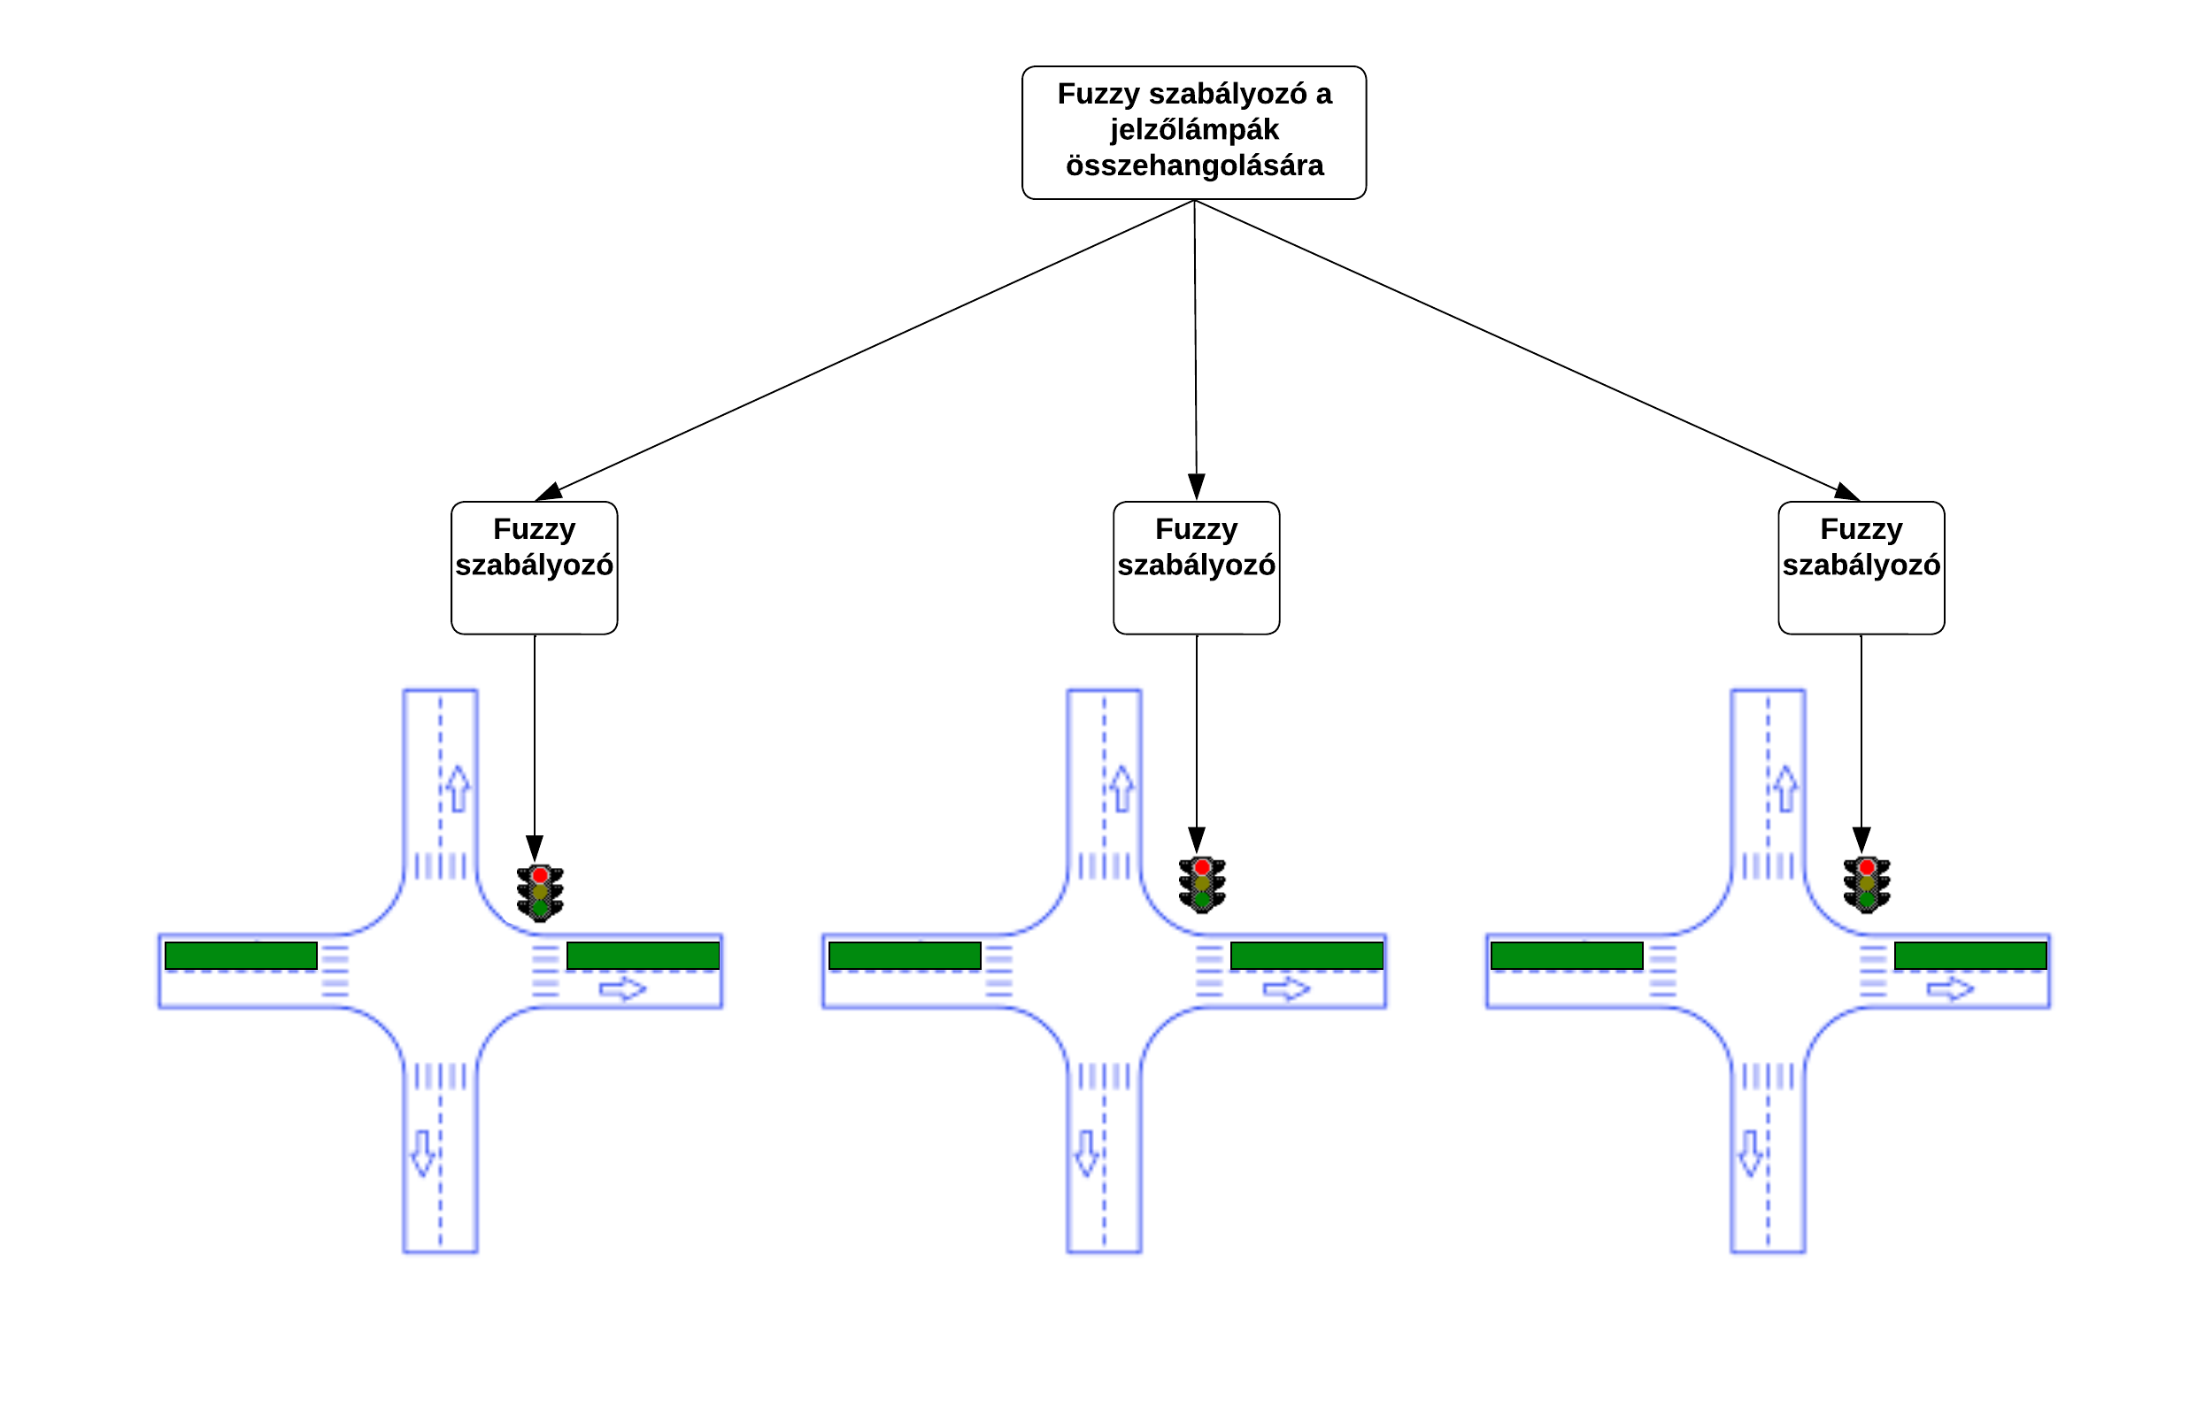
Szomszédos kereszteződésben lévő jelzőlámpák összehangolása​

Slide 13
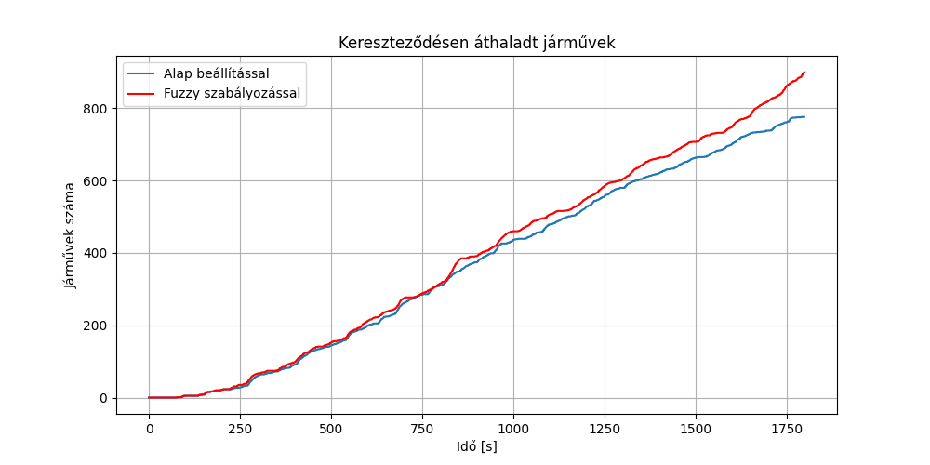
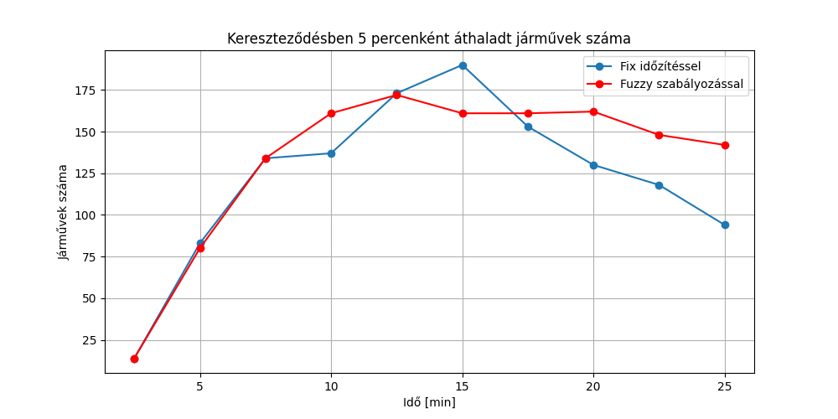
Mérések
“Ștefan cel Mare” utcai kereszteződés
Központi kereszteződés
Összesen áthaladt autók a kereszteződésen
5 percenként áthaladt autók
2.5 percenként mérve

Slide 14
Következtetések
Felépítettünk egy fuzzy szabályozót a jelzőlámpák irányítására
A fuzzy szabályozót sikeresen összekötöttük a szimulációval
Felépítettünk egy fuzzy szabályozót a szomszédos kereszteződések jelzőlámpáinak összehangolására
Az összehangoló fuzzy szabályozót is beleépítettük a szimulációba

Slide 15
Továbbfejlesztési lehetőségek
A város összes jelzőlámpával irányított kereszteződésének irányítása fuzzy szabályozással
FVDAM modell segítségével modell prediktív irányítással irányítani a jelzőlámpákat
Hosszabb útvonalon zöldhullám effektus létrehozása, akár több irányban egyidejűleg

Slide 16
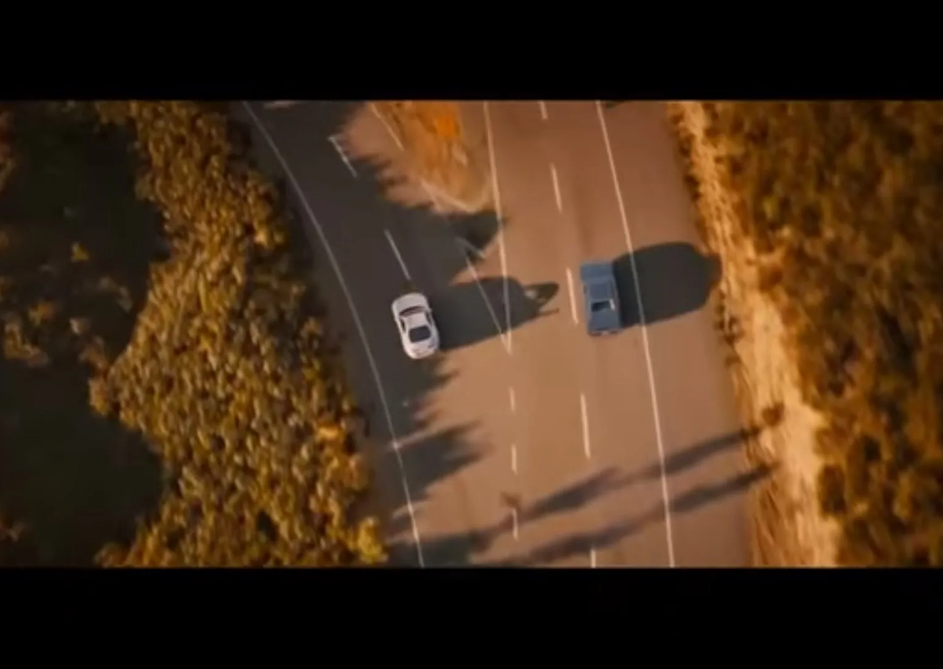
Köszönöm a megtisztelő figyelmet!

